Slide 1
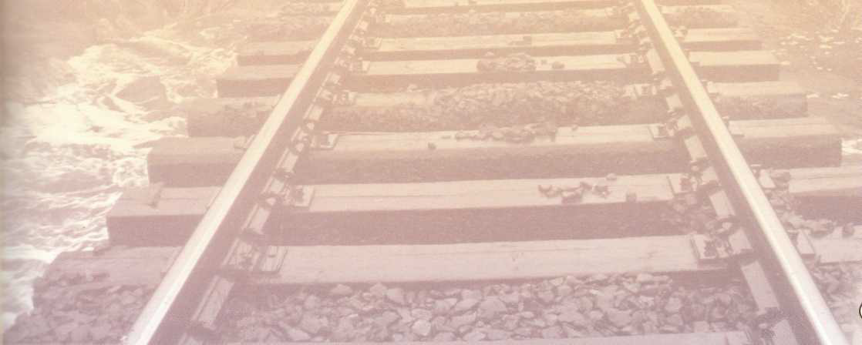
Куйбышевской железной дороге
140 лет

Slide 2

Книга «140 лет Куйбышевской железной дороге» является уникальным изданием по отражению истории и развитию нашей дороги. В ней использованы подлинные документы и фотоматериалы с середины XIX века и по сегодняшний день.
140 лет Куйбышевской железной дороге. - Самара: ООО «ДМС», 2014.- 496 с.

Slide 3
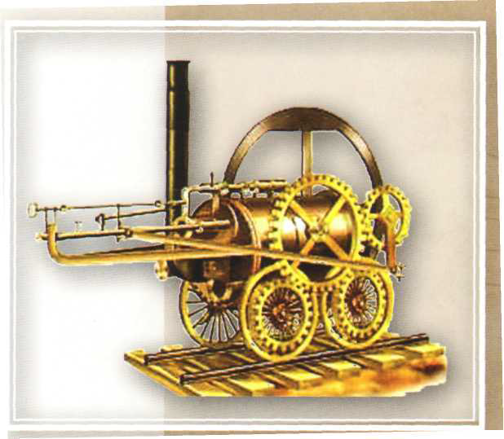
Становление железнодорожного транспорта
Талантливый английский изобретатель Ричард
Тревитик в 1803 году построил первый в мире
паровоз и путь с чугунными рельсами для него.
Паровоз был одноцилиндровый с громоздкой
зубчатой передачей. В 1808 году Тревитик
построил кольцевую рельсовую дорогу в Лондоне.
Паровоз с одним вагончиком мчался по кругу
с небывалой по тем временам скорость – 16 км/ч.
Это был канун строительства первых дорог
общего пользования.
Первая в мире железная дорога общего пользования
с паровой тягой была построена Джорджем
Стефенсоном в 1825 году - между Стоктоном и
Дарлингтоном протяженностью 21 км.
Первый в мире паровоз Р. Тревитика. 1803 г.

Slide 4

Истоки Куйбышевской магистрали
В 1866 году группа помещиков и предпринимателей,
возглавляемая губернским предводителем дворянства,
действительным статским советником С. Д. Башмаковым,
вошла с ходатайством в царское правительство о предоставлении концессии на строительство железной
дороги от Ряжска до Моршанска.
10 мая царь Александр II утвердил концессию на выгодных
для акционеров условиях, гарантировавших чистый 5-й доход на 85 лет со дня открытия дороги.
Учредителями Акционерного общества Ряжско-Моршанской железной дороги были братья Башмаковы.

Slide 5
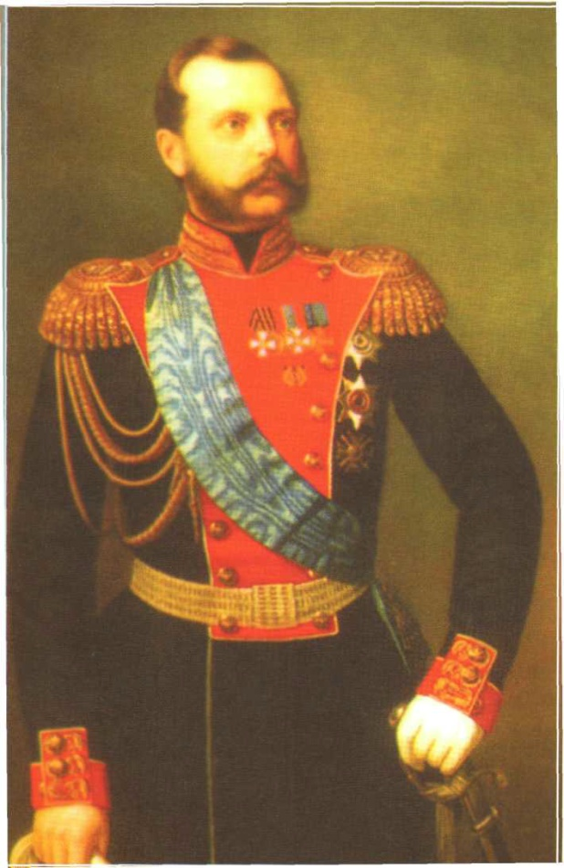
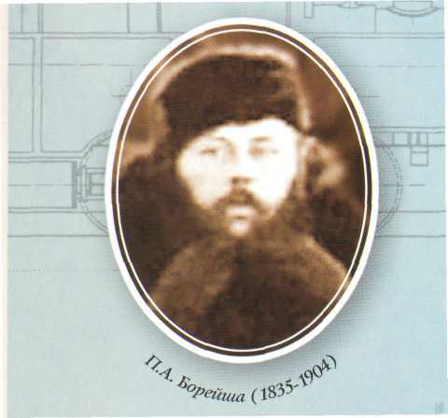
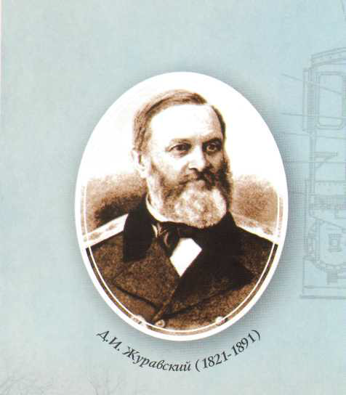
Главным инженером Моршанско-Сызранской железной дороги, на период строительства, был назначен П. А. Борейша
Александр II (1818-1881)
Александр II «повелел соизволить предоставить статскому советнику Башмакову образование общества Моршанско-Сызранской железной дороги».
Мостовые сооружения строящейся дороги
проектировал инженер и ученый железнодорожного транспорта Д. И. Журавский.
.
.

Slide 6
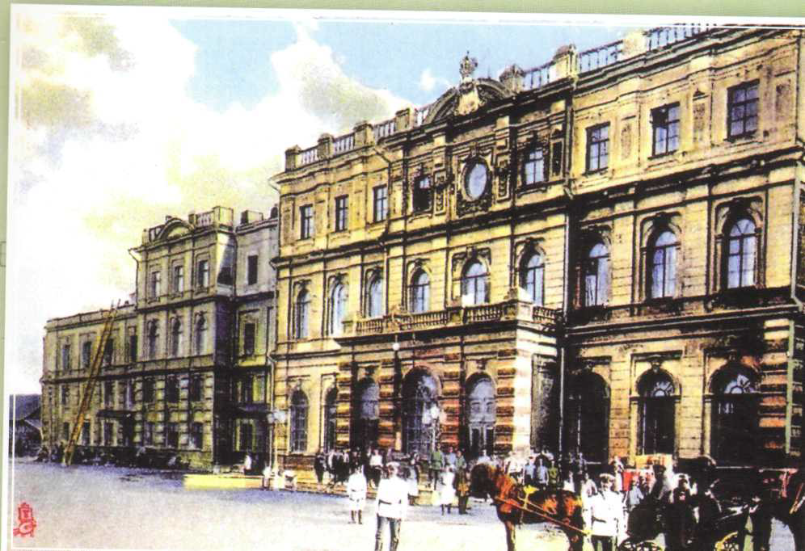
30 июля 1875 г. началось строительство вокзала, а через год оно было завершено. Строительство проходило под руководством петербургского архитектора Н. И. де Рошефора. Вокзал был спроектирован в стиле итальянского Ренесанса.
Самара. Вокзал

Slide 7
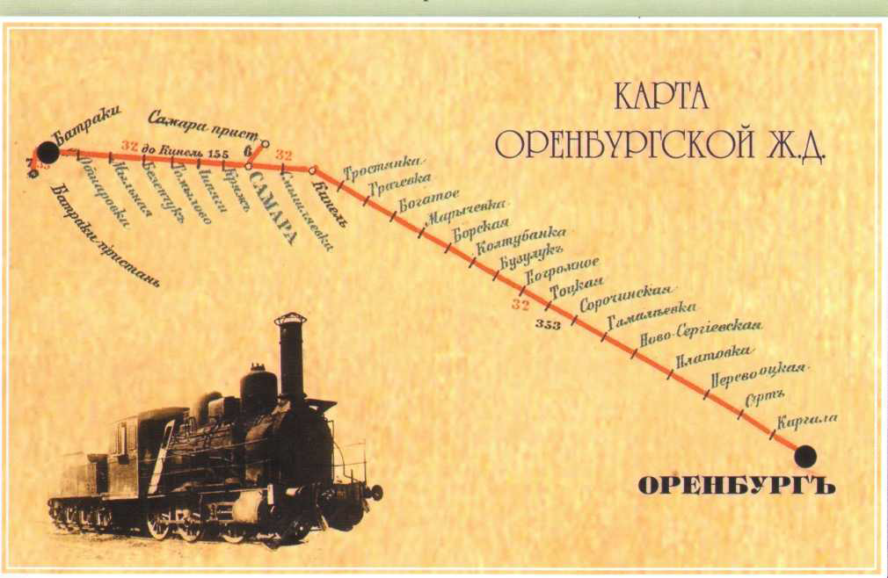
Оренбургская железная дорога
Оренбургская железная дорога проходила по середине Самарской губернии

Slide 8
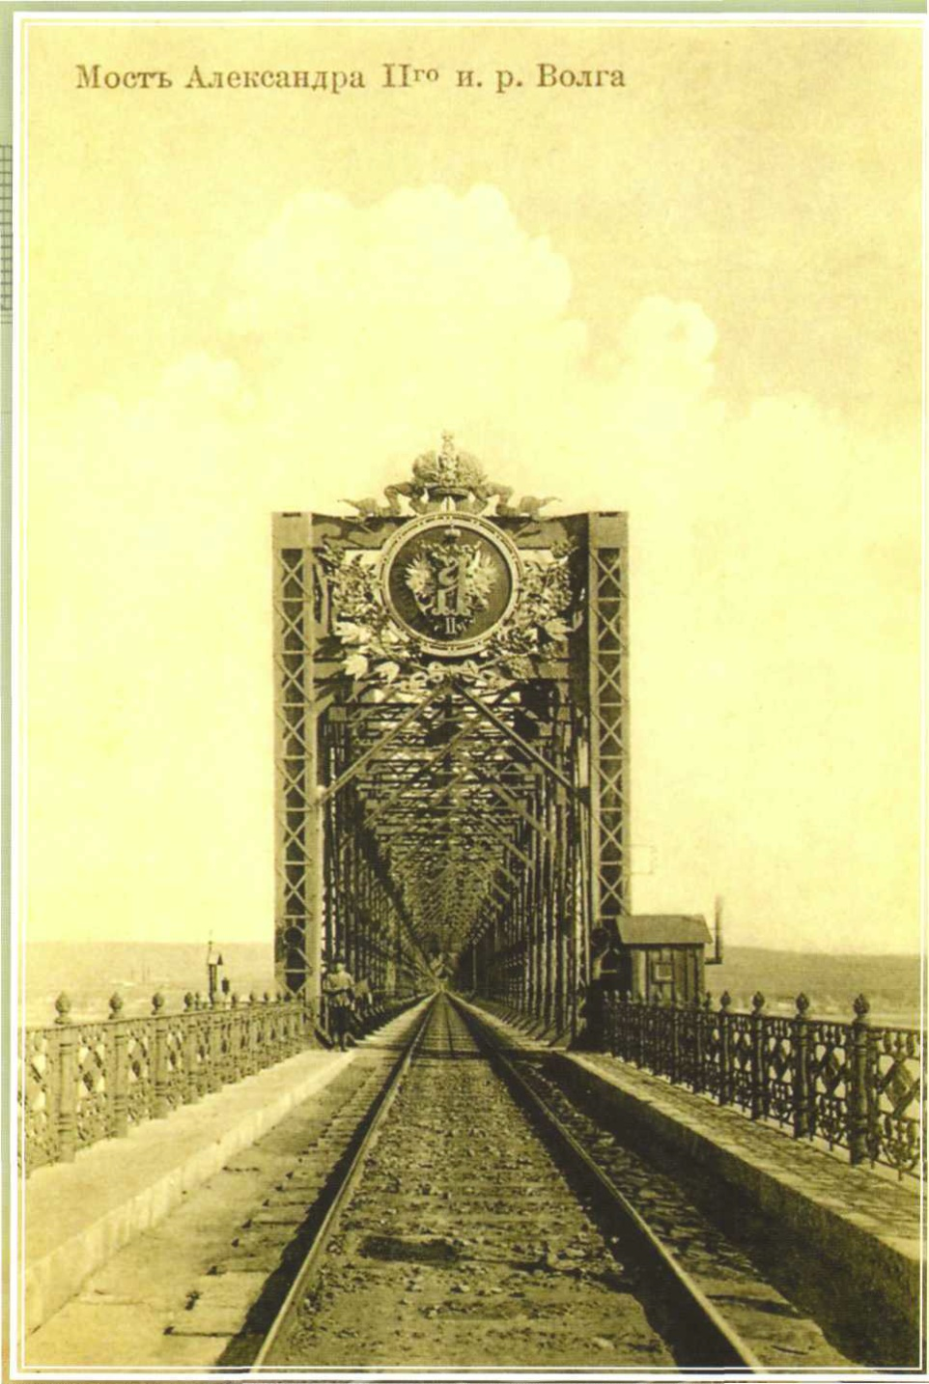
Разработка проекта моста была поручена
выдающемуся «мостовику»
Н. А. Белелюбскому.
Для строительства Александровского моста
металлические пролетные строения из сварного железа привезли из Бельгии.
Их собрали на берегу, потом на семи обустроенных подмостками баржами тремя буксирами доставили в пролеты и установили на опоры.
Опоры выполнялись из местного Жигулевского известняка, ледорезы покрывали выборгским гранитом.

Slide 9
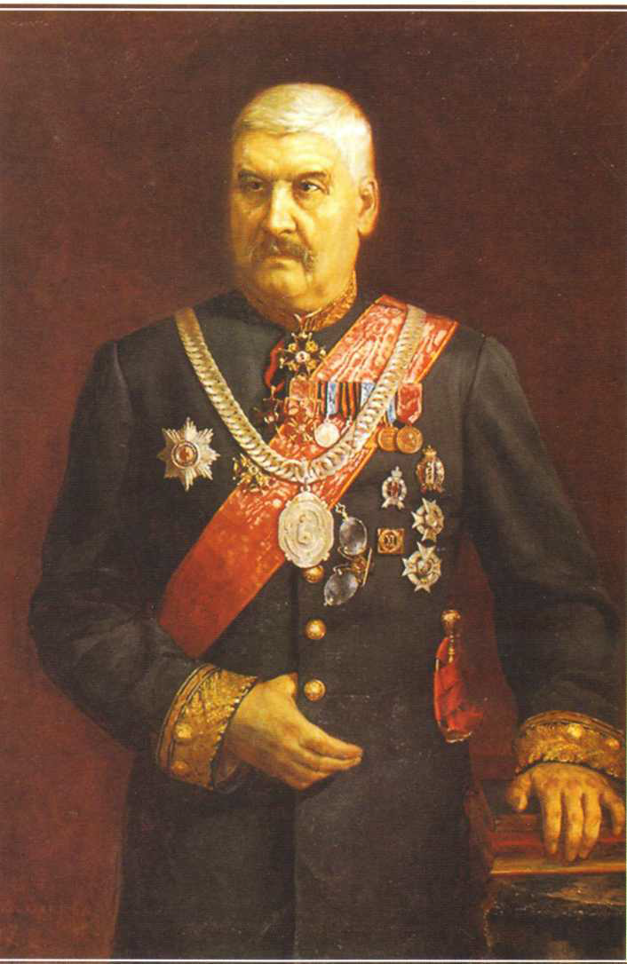
Самарский исток Транссиба
Большую роль в защите строительства
Самаро-Уфимской железной дороги
сыграл голова г. Самара П. Алабин.
П. В. Алабин (1824-1896)

Slide 10
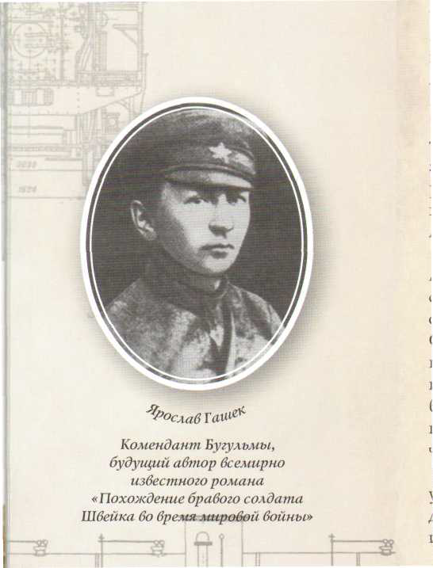
Железная дорога в период испытаний
14 апреля 1918 года в Самаре Ярослав Гашек опубликовал воззвание к чехословацким солдатам. От имени исполнительного комитета чехословацкой секции коммунистов он призвал их поддержать русскую революцию, вступать в чехословацкие отряды Красной Армии, формируемые в Самаре и других городах Поволжья. В мае 1918 года Чехословацкий корпус поднял мятеж против власти Советов. Гашек со своим отрядом защищал Самару от белочехов, но 8 июня мятежники ворвались в город. Командование корпуса стало разыскивать «смутьянов и предателей» и Гашек был вынужден под видом слабоумного сына немецкого колониста несколько дней добираться до занятого Красной Армией Симбирска. Но там его арестовали по подозрению в шпионаже. Однако благодаря заступничеству чешских красноармейцев он был освобожден и назначен помощником коменданта города Бугульмы. Многочисленные приключения Гашека в революционной России стали основой его юмористических рассказов, а позже и книги о Швейке.

Slide 11

Все для победы
Куйбышевская железная дорога
перевозила огромный транзитный поток
грузов Урала, Сибири и Средней Азии.
Перевозка пассажиров на нашей дороге
увеличилась во время войны по сравнению
с 1940 годом в 2,4 раза.
Это стало возможным благодаря массовому
трудовому героизму коллектива дороги.
Следуя призыву «Все для фронта, все для
Победы!», железнодорожники магистрали
работали за ушедших на фронт, выполняли
по 2-3 нормы, не считаясь со временем, при
скудном продовольственном питании.
В первые же дни войны с Куйбышевской
дороги добровольцами и по мобилизации
отправились на фронт 14 тысяч
Железнодорожников, чтобы отстаивать
честь и независимость Родины.

Slide 12
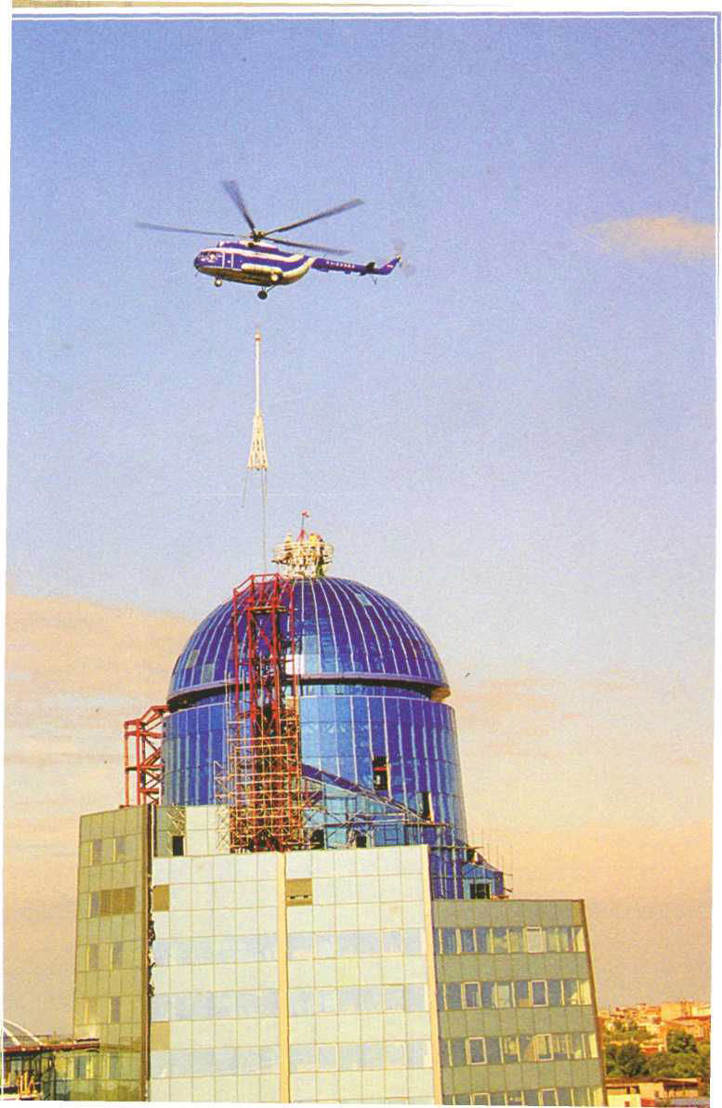
В 2000 г. на Куйбышевской дороге были
завершены очередные этапы работ
по реализации важнейших инвестиционных проектов магистрали – строительству нового вокзала в Самаре, производственного комплекса по подготовке цистерн на станции Новокуйбышевская и волоконно -оптической линии связи.
В июле 2003 г. сдан в эксплуатацию
вокзальный комплекс станции Самара.
Одновременно состоялось торжественное
открытие обновленного музея истории
Куйбышевской дороги, который
разместился в помещении вокзала.

Slide 13
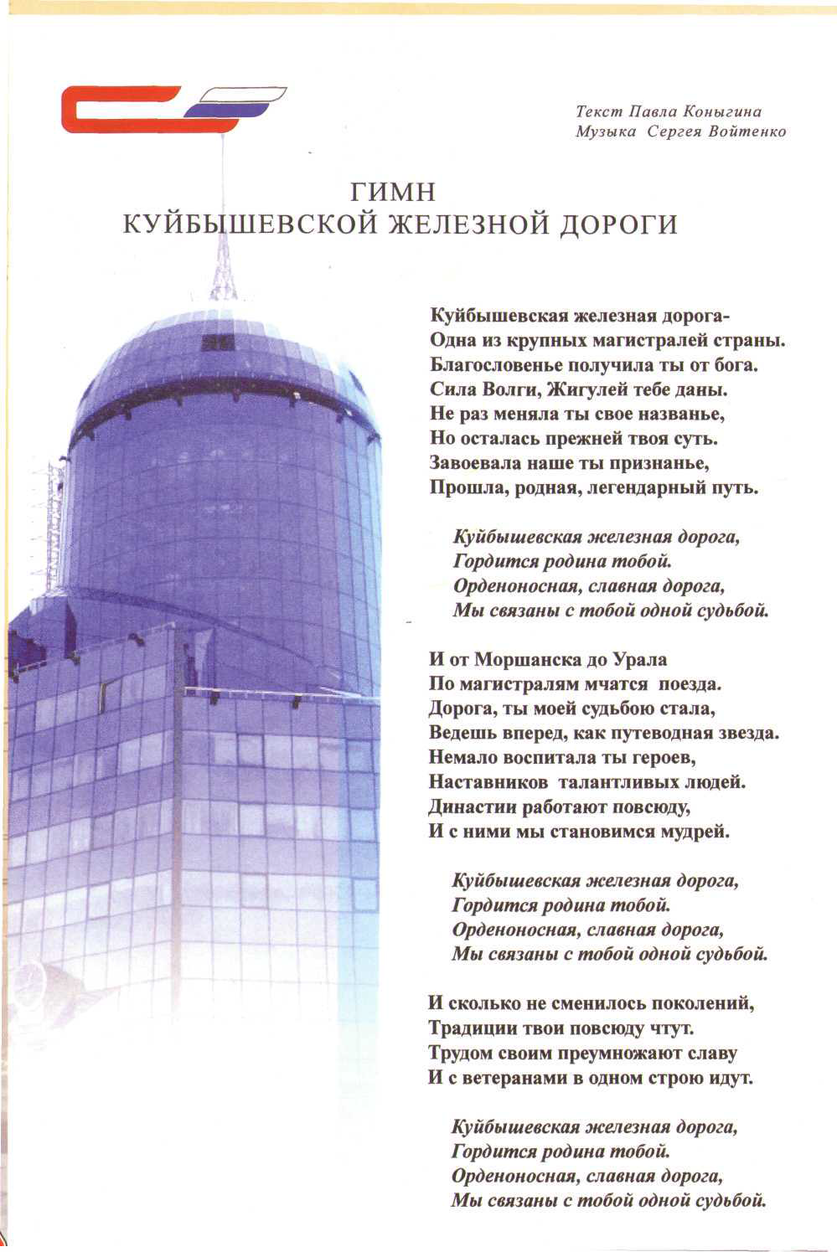

Slide 14
Этапы большого пути
За 140 лет нынешняя Куйбышевская магистраль повидала многое.
Именно строительство Самаро–Златоустовской железной дороги явилось первым звеном крупнейшего творения человечества – Транссибирской магистрали.
Выдающиеся деятели железнодорожного транспорта начинали свою трудовую
деятельность на строительстве участков, входящих в состав существующей
Куйбышевской железной дороги. Среди них – П. А. Борейша, Н. А. Белелюбский,
Н. Г. Гарин-Михайловский, Д. И. Журавский и многие другие.
14 тысяч железнодорожников в годы Великой Отечественной войны ушли на
фронт. В Самаре в честь героев-железнодорожников Михаила Агибалова и
Михаила Сорокина названы улицы.
В связи с реформированием отрасли и созданием Холдинга «Российские
железные дороги» созданы и функционируют региональные дирекции центрального подчинения ОАО «РЖД».
В период реформирования железнодорожного транспорта молодое поколение
должно сохранить традиции и память о тех, кто внес значительный вклад в
достижение основной цели отрасли – обеспечение безопасной перевозки пассажиров и грузов.

